Slide 1
DESZE
Határtalanul
tanulmányi kirándulás
Székesfehérvári Munkácsy Mihály Általános Iskola 7. évfolyam, 2019.10.20.

Slide 2
DESZE
Desze kis román falu a Gutin hágó és Máramarossziget között, a Mára folyó völgyében.
Népessége: 2002-ben 974 lakosából 972 volt román nemzetiségű; 888 ortodox és 40 görögkatolikus vallású.
Ortodox fatemploma 1717-ben vagy 1770-ben épült görögkatolikus oláh templomnak. Az UNESCO világörökség része- másik 7 máramarosi fatemplommal együtt. Freskóit Radu Munteanu készítette 1780-ban.
A faluban jellegzetes máramarosi kapuk is láthatók.

Slide 3
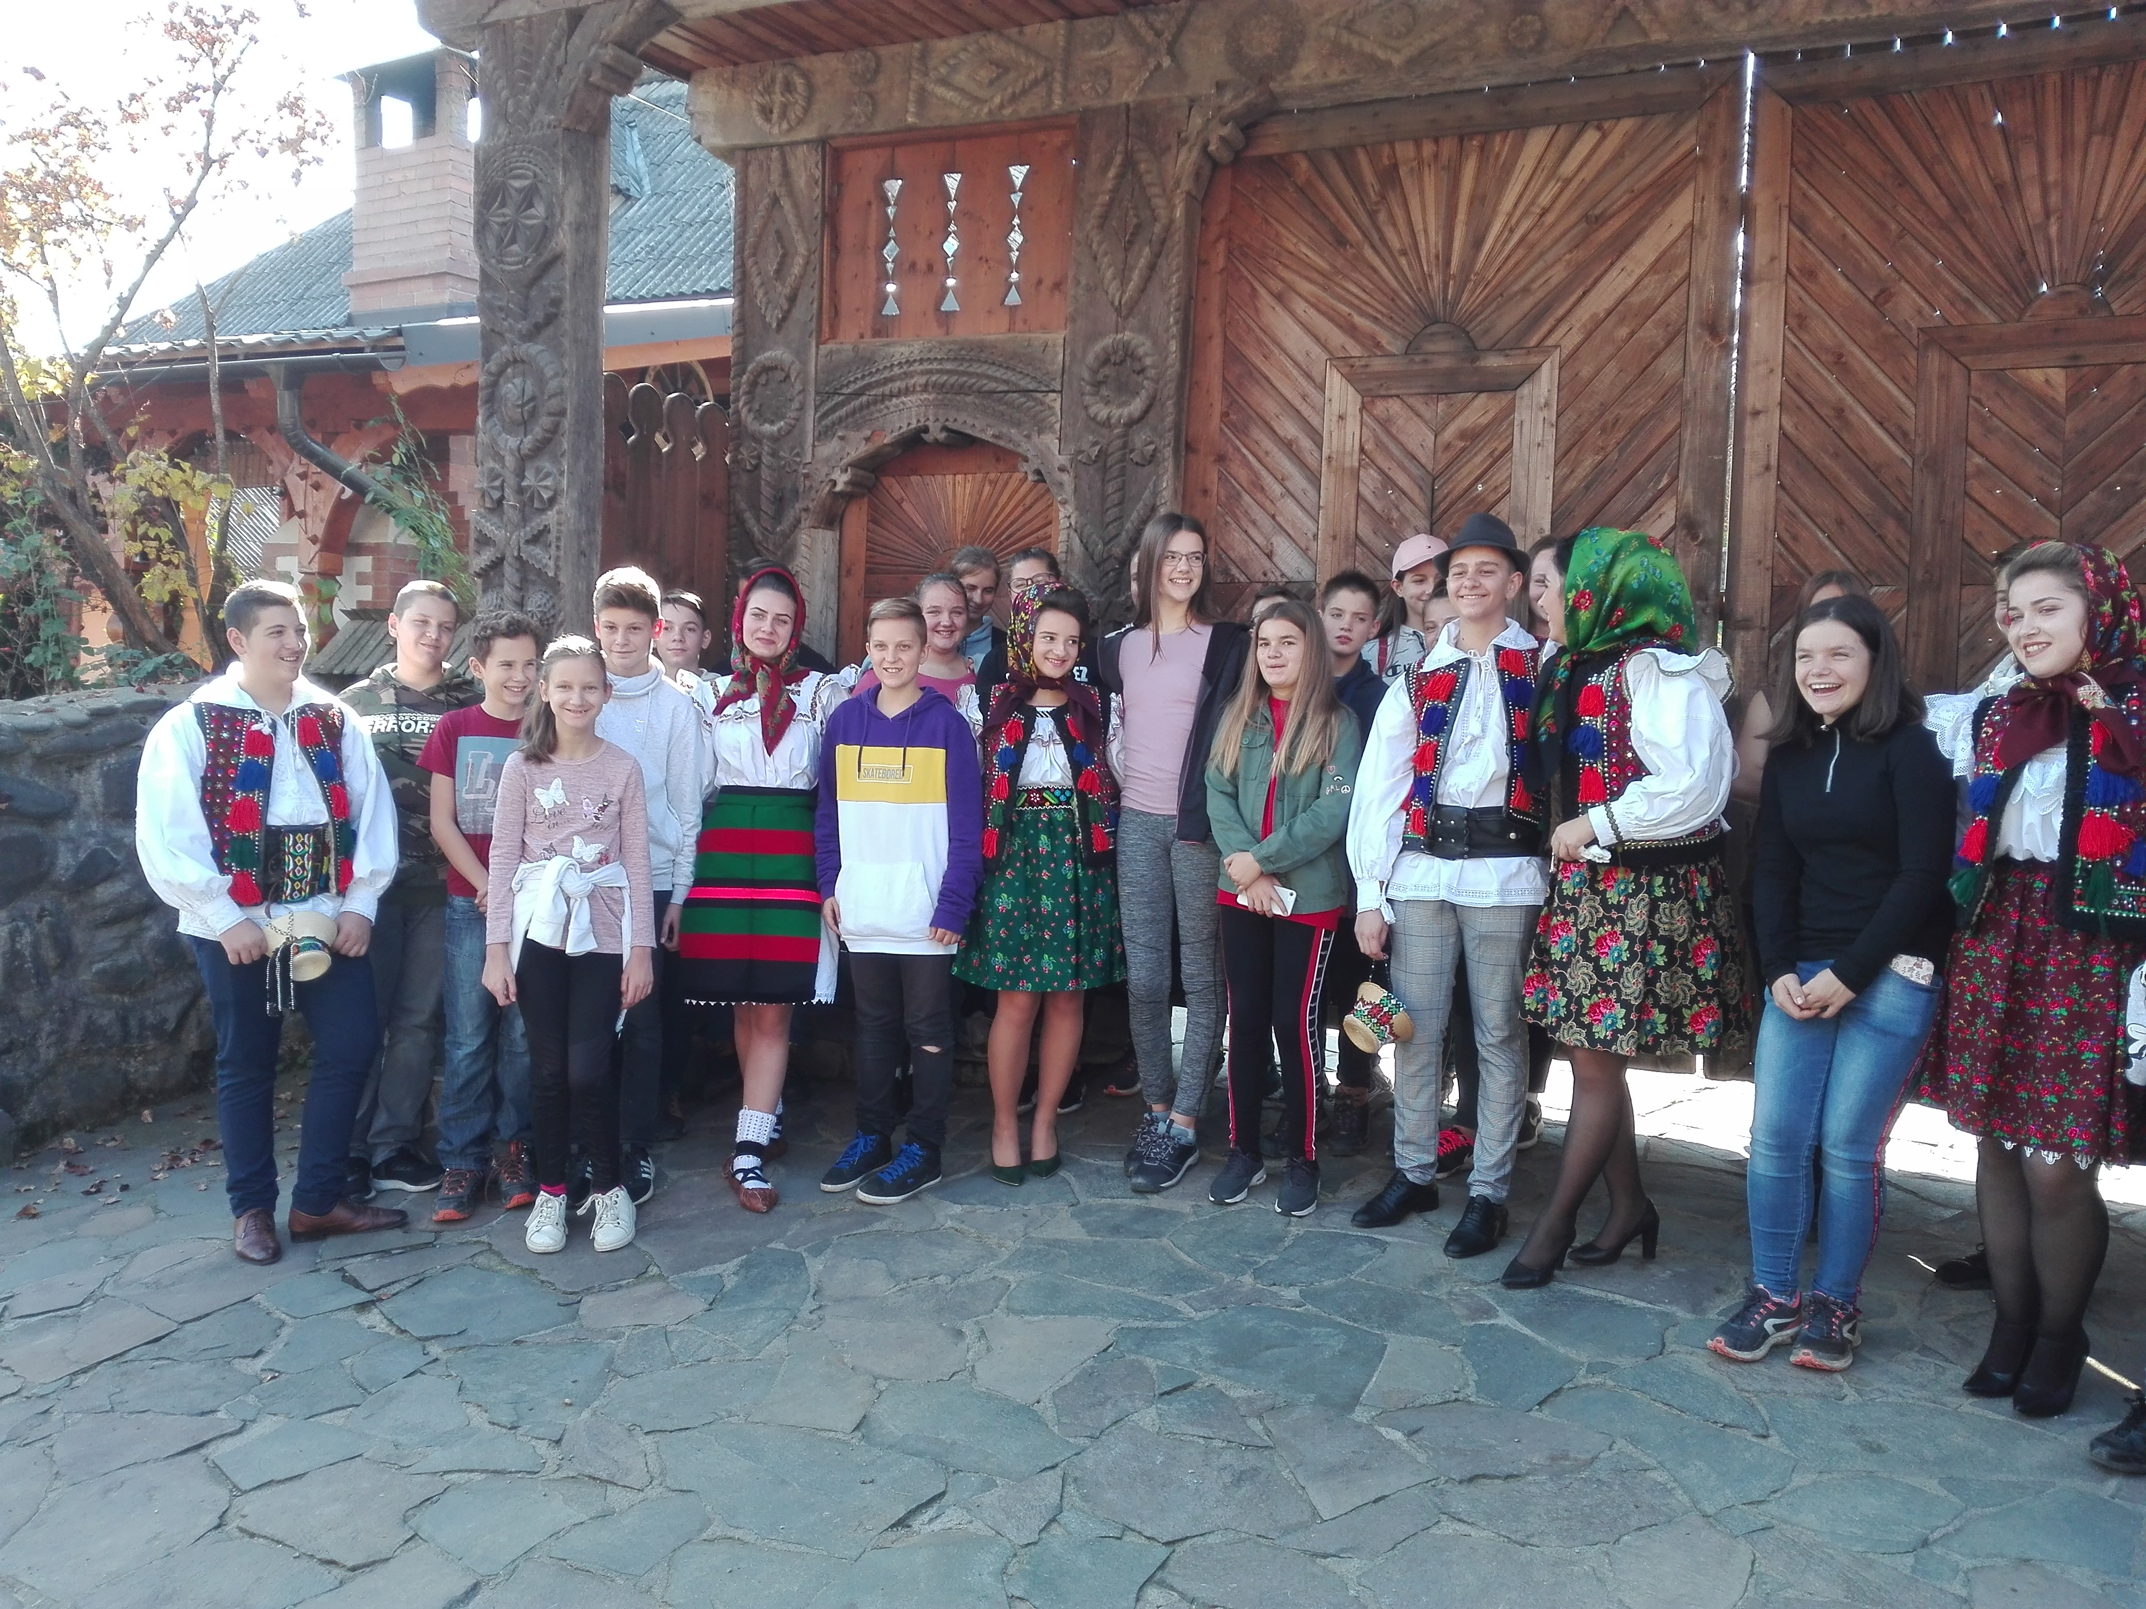
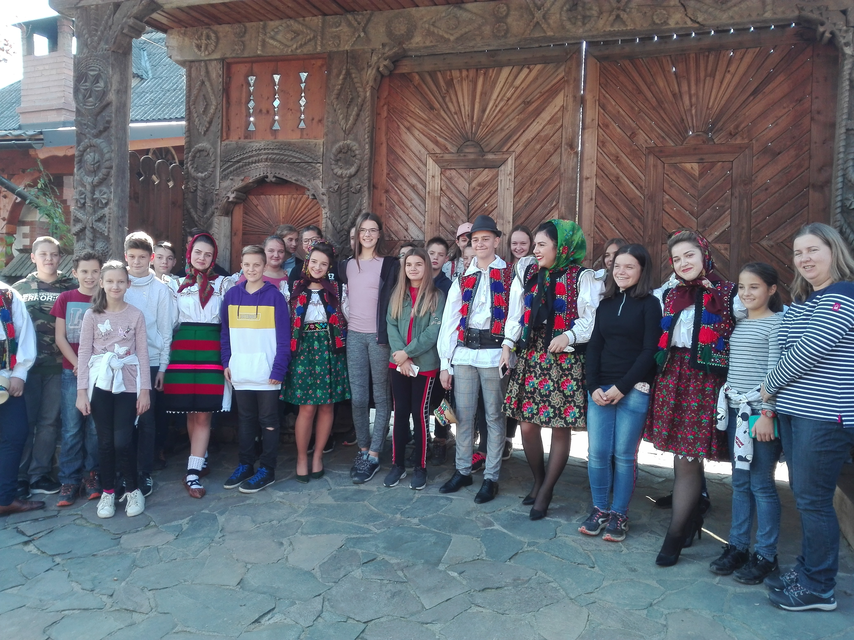
DESZE

Slide 4
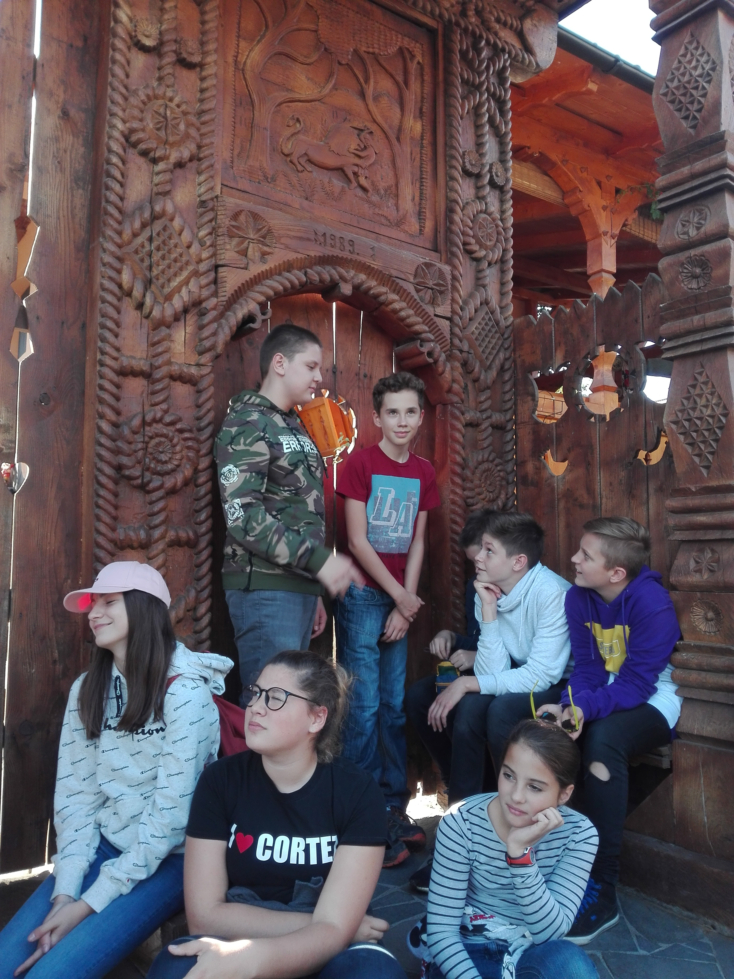
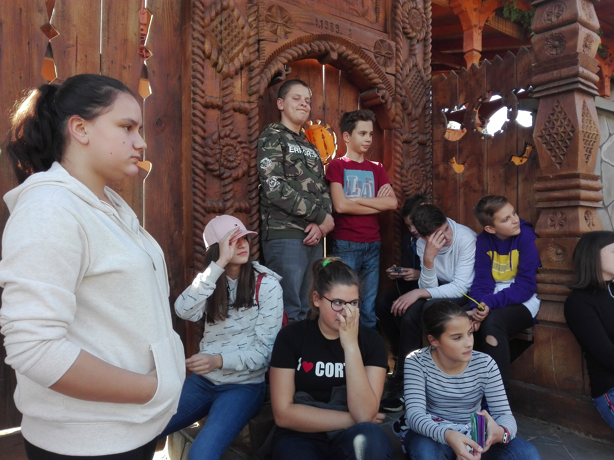
DESZE

Slide 5
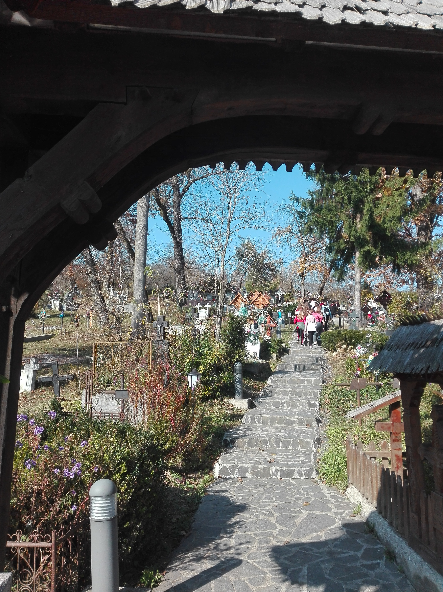
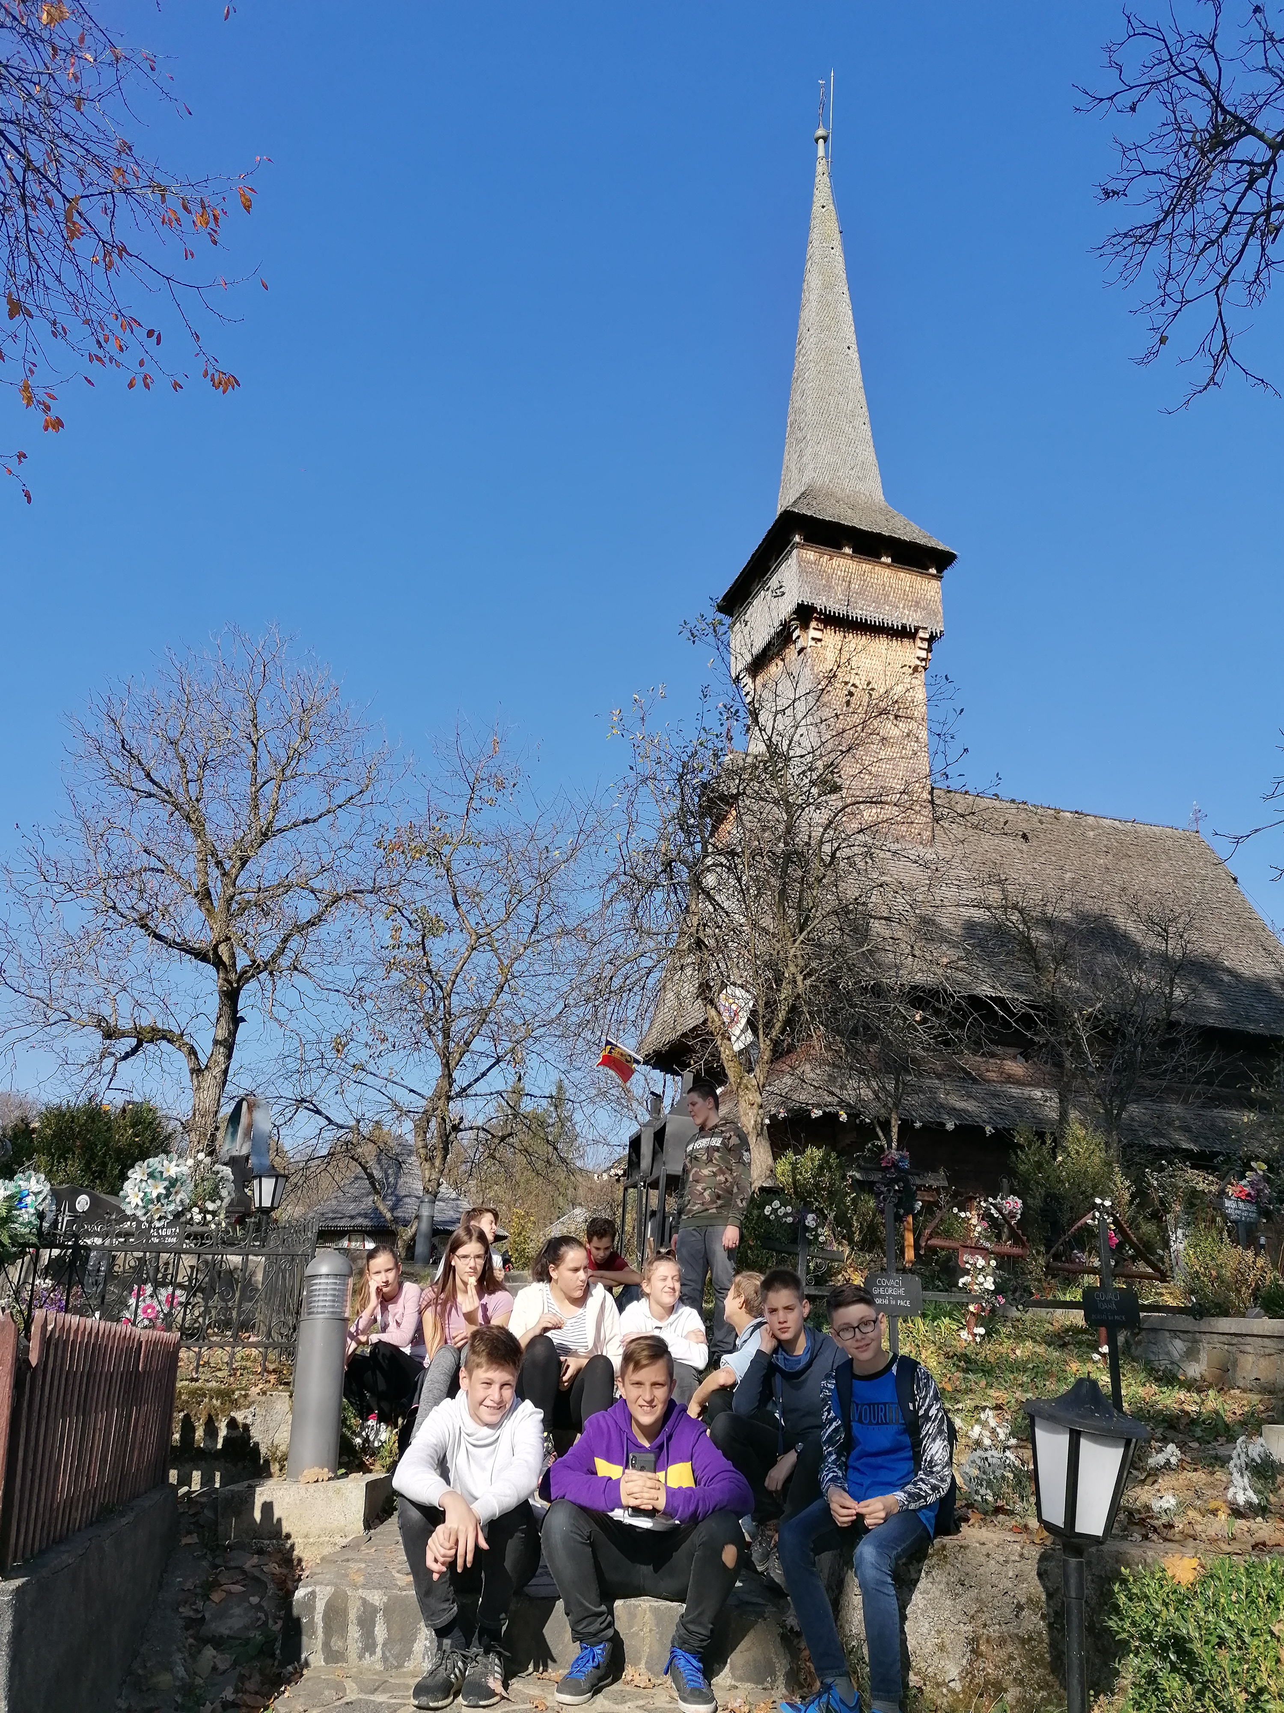
DESZE

Slide 6
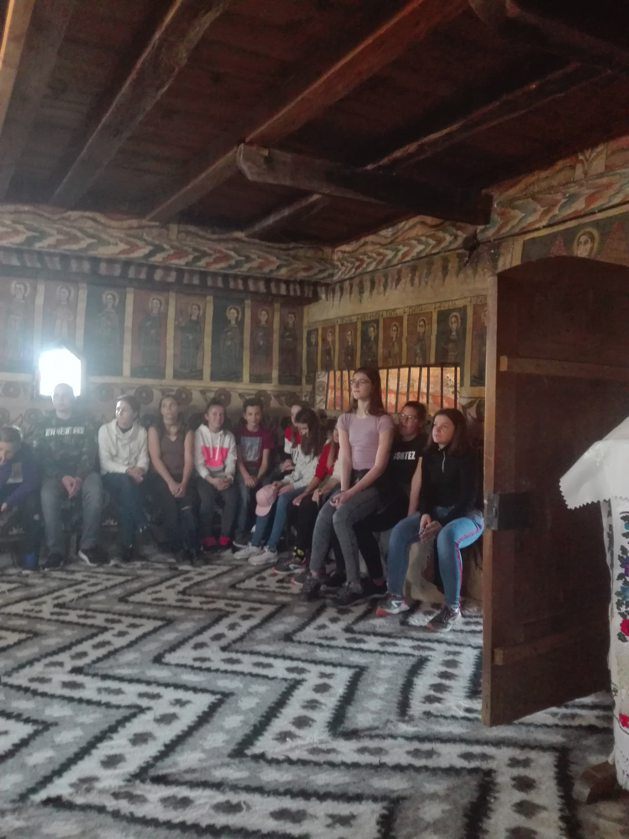
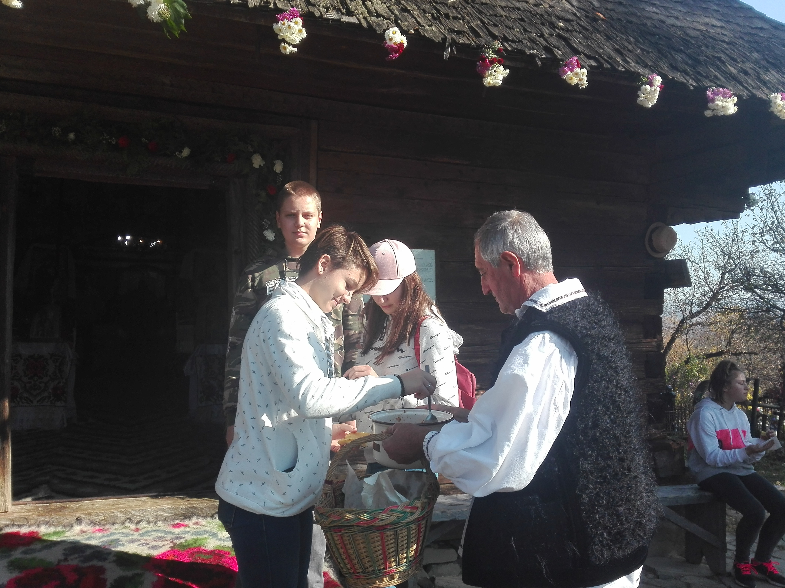
DESZE

Slide 7
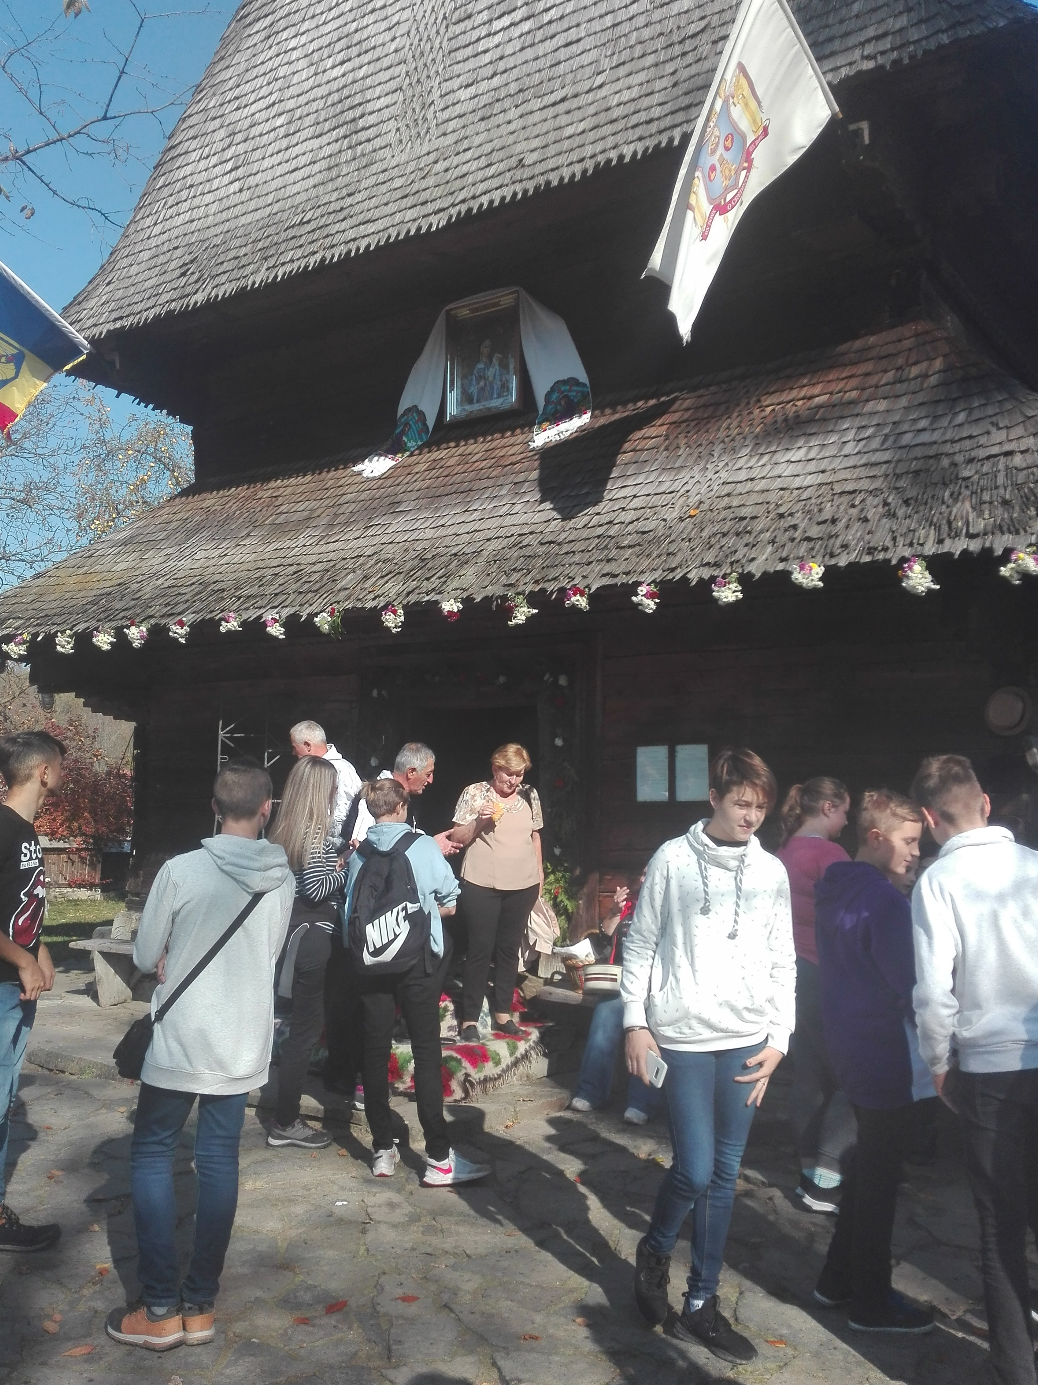
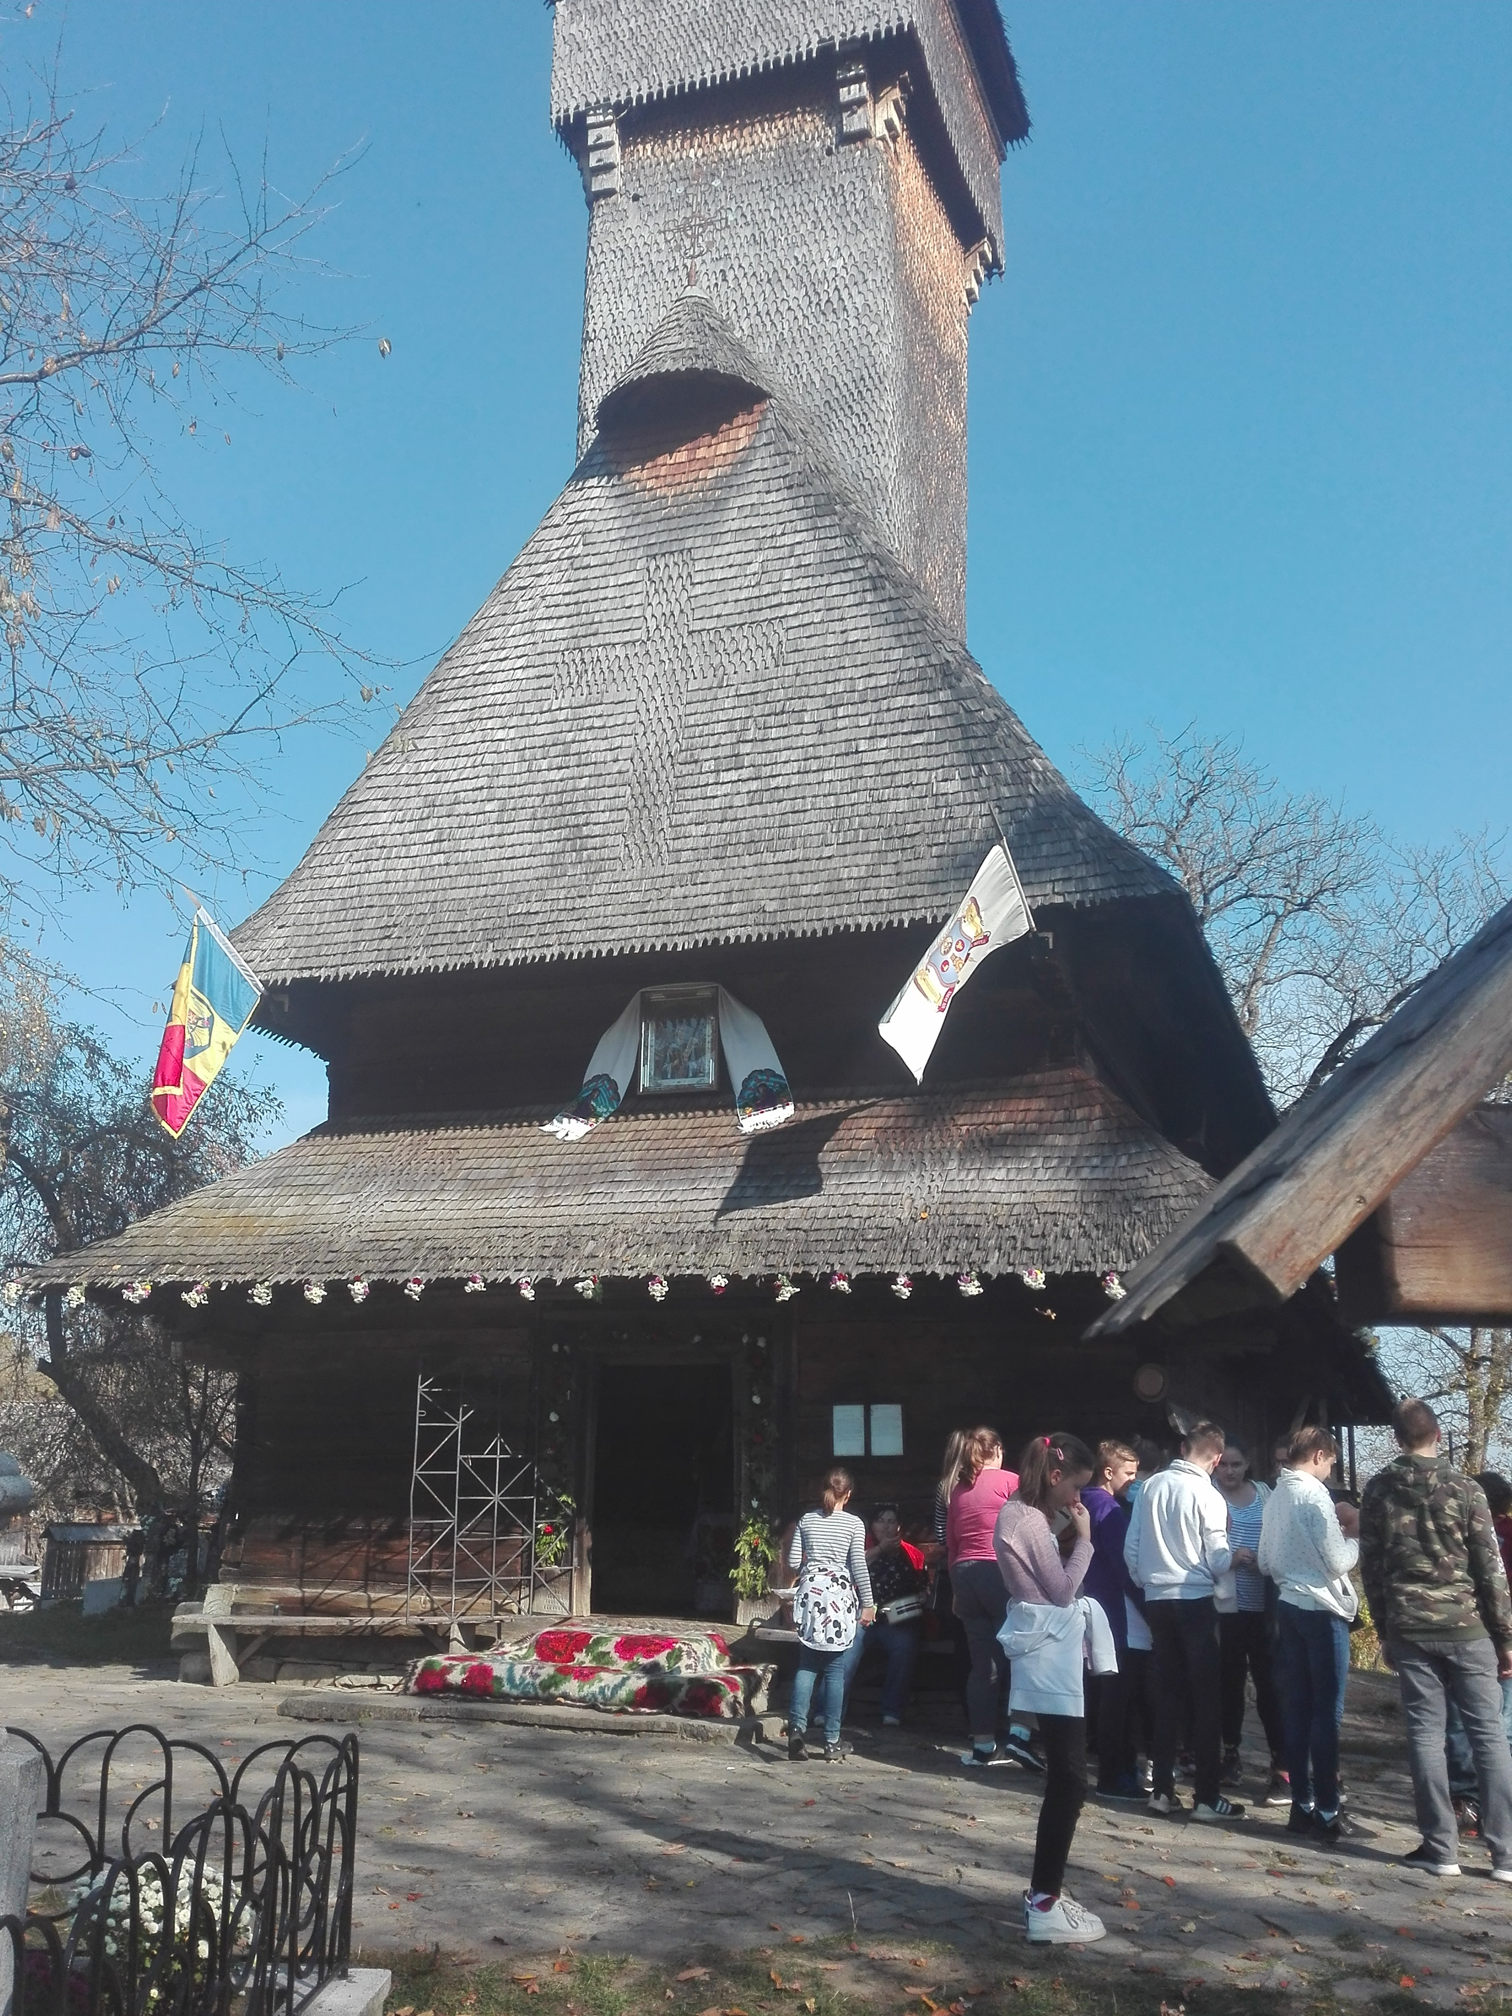
DESZE

Slide 8
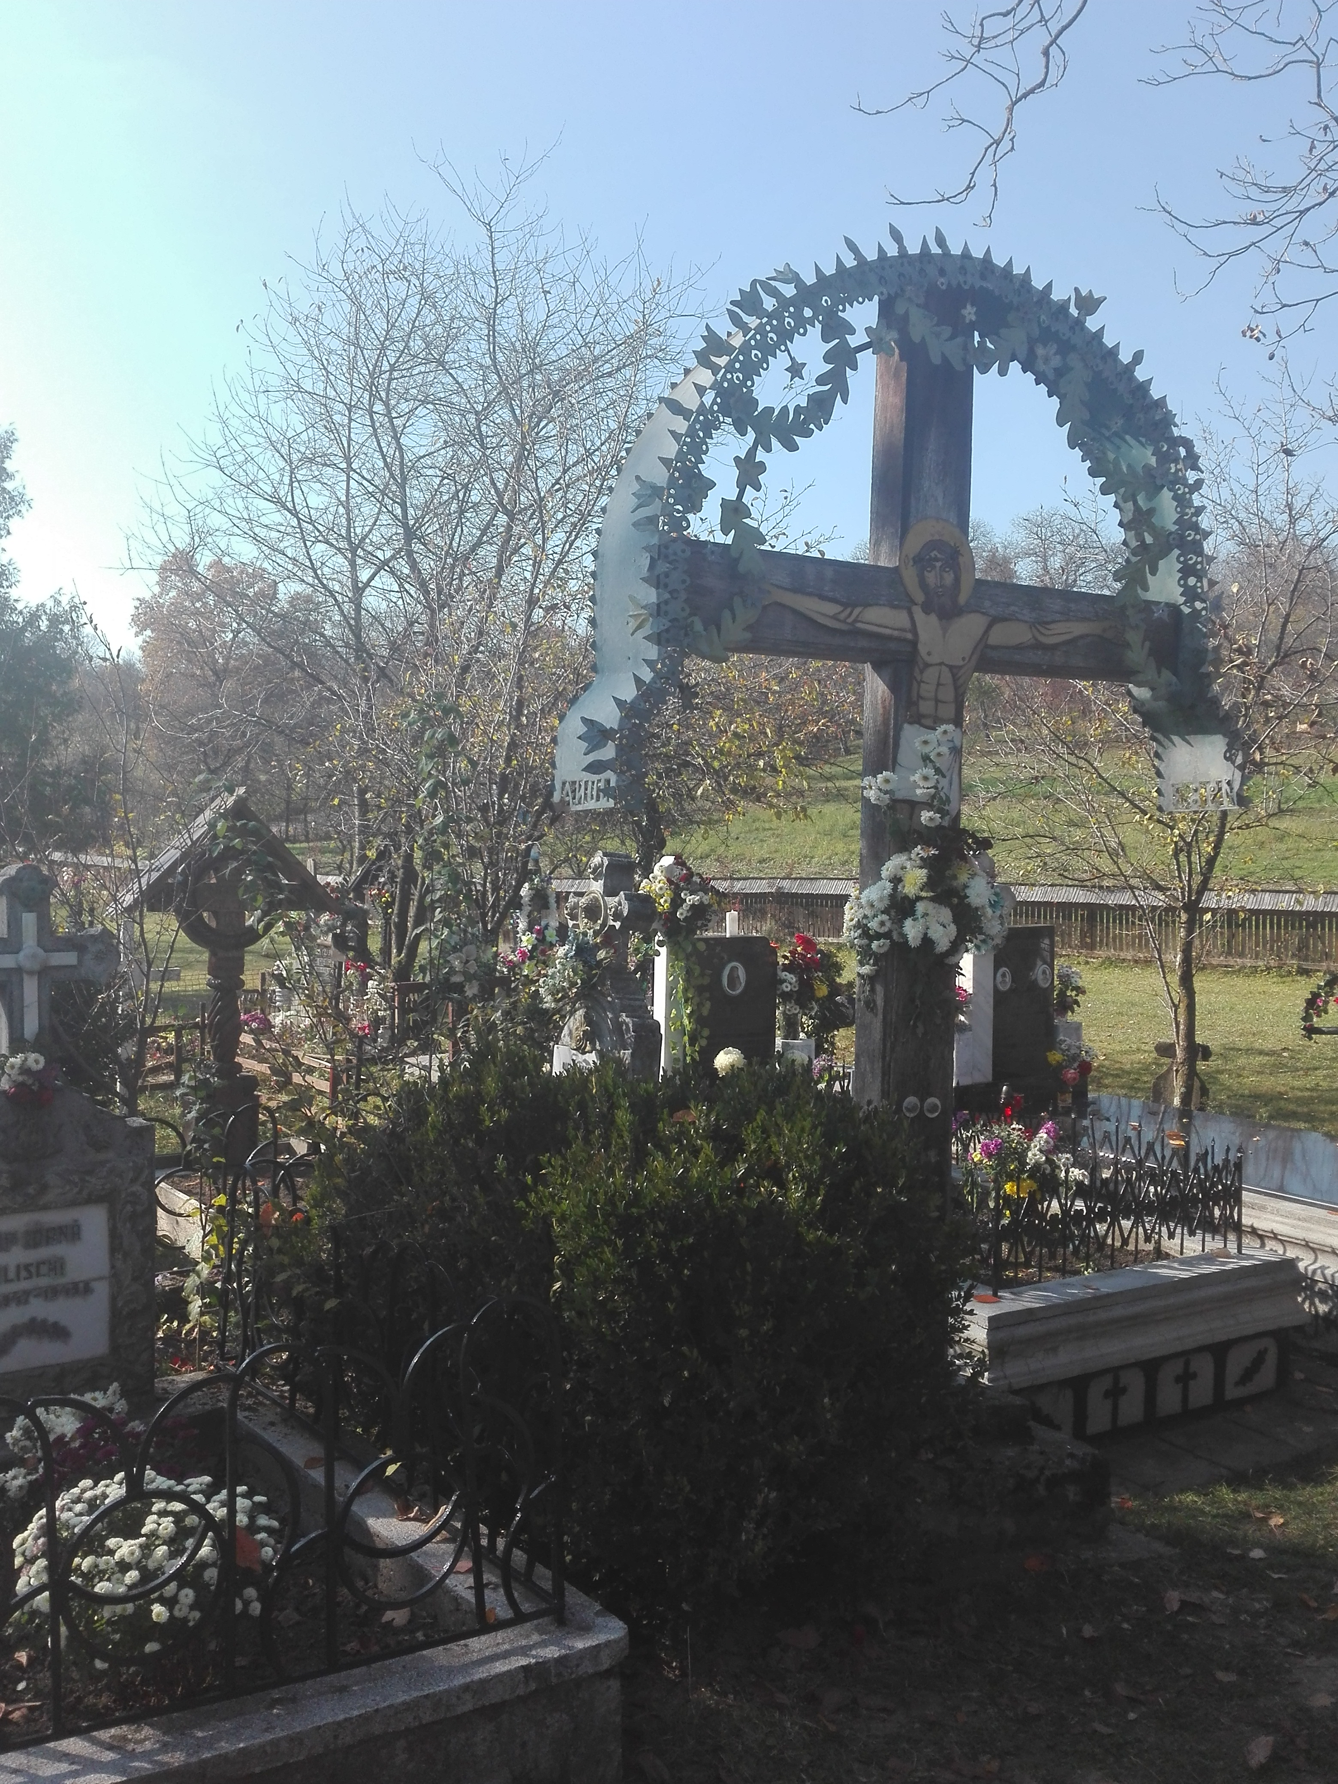
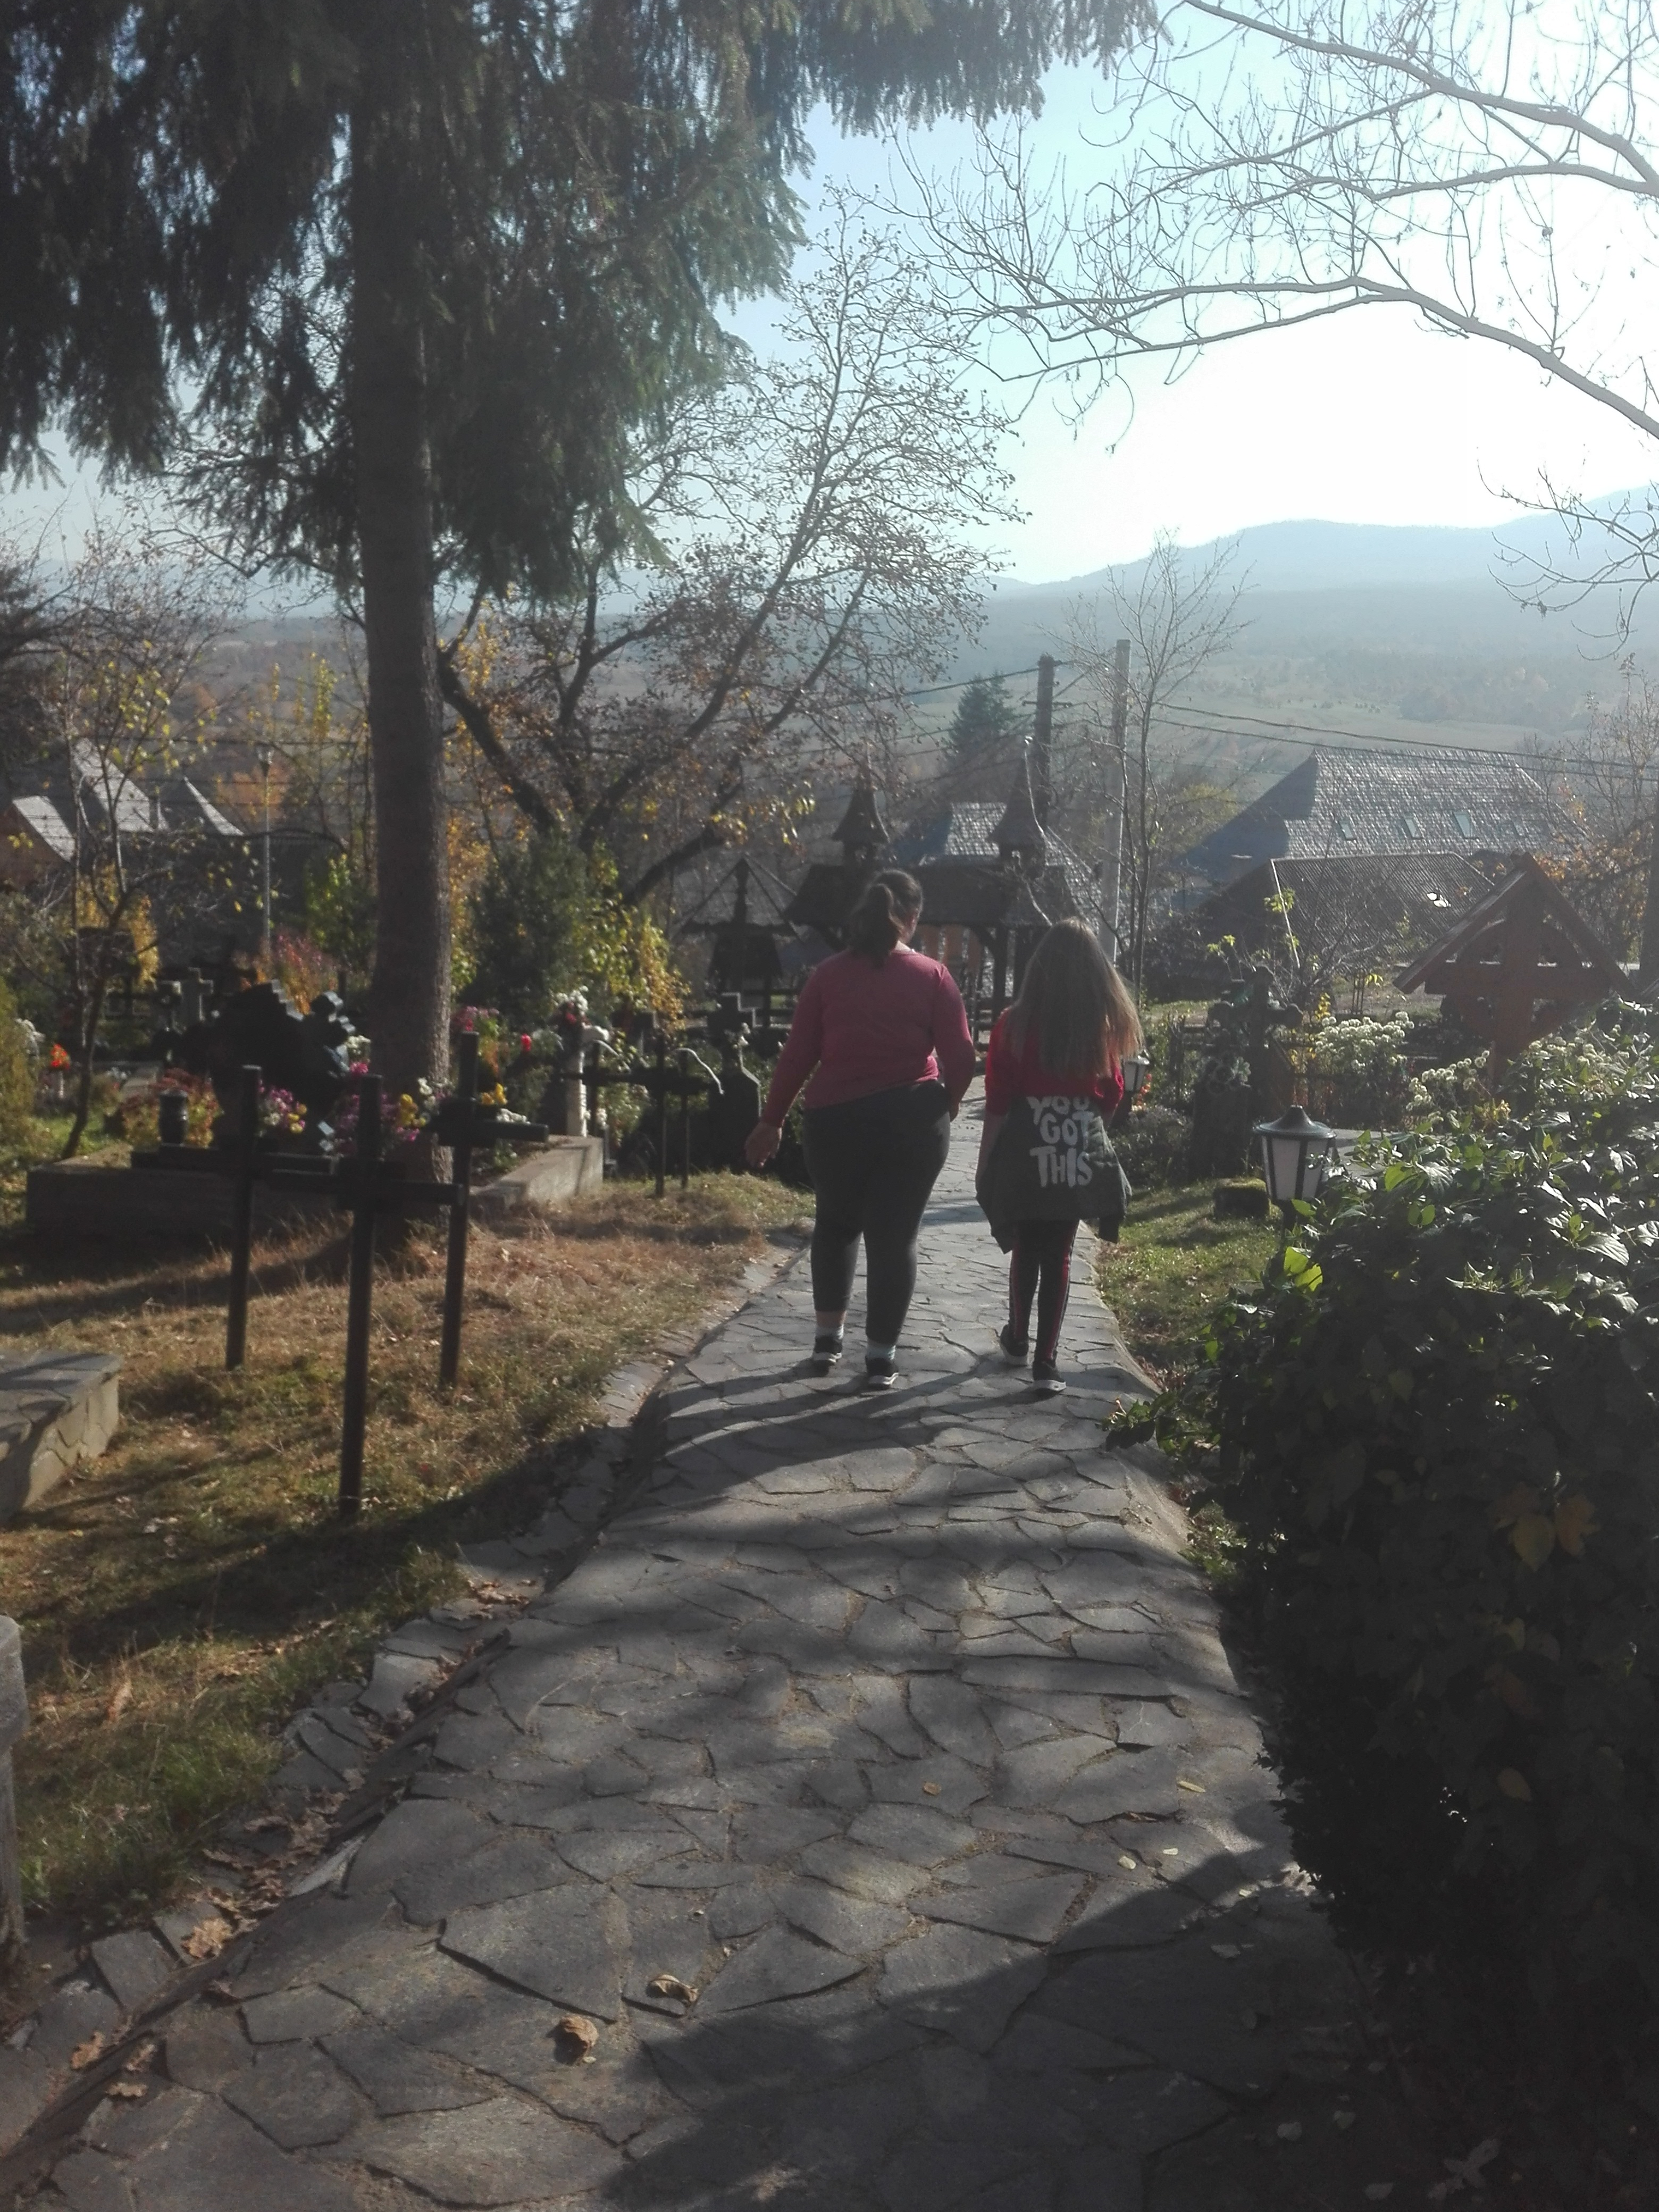
DESZE

